Slide 1

组会汇报
CodeTalker: Speech-Driven 3D Facial Animation with Discrete Motion Prior
汇报人：主田横
2024.04.23
XJU-ICIG
文献作者： Xing J, Xia M, Zhang Y, et al.

Slide 2
一、研究背景
二、文章创新点
三、研究内容
四、实验和结果分析
五、结论
目 录
contents
XJU-ICIG

Slide 3
01
研究背景
XJU-ICIG

Slide 4
研 究 背 景
过去的工作及其存在的问题：
传统方法中，早期尝试通过建立音素到视音素的复杂映射规则实现语音驱动的3D面部动画生成，这些方法通常性能有限。
近期的方法如VOCA和FaceFormer等，虽然在个体化表达和不同身份的泛化上取得了进步，但仍然存在动作过平滑和上半脸表情僵硬等问题。这些方法中常用的回归式映射策略（如使用Transformer的FaceFormer），在处理与语音信号弱相关或无关的上半脸动作时，效果不佳。
XJU-ICIG

Slide 5
02
文章创新点
XJU-ICIG

Slide 6
文章创新点
用离散原语对面部运动空间进行建模，这为促进运动合成现实主义与跨模态不确定性的优势
提出了一种新的基于代码查询的时间自回归模型，通过在有限的离散代码空间中查询，显著降低了跨模态映射的不确定性，从而提升了面部动画的真实感和生动性，其性能优于现有的最先进的方法。
XJU-ICIG

Slide 7
03
研究内容
XJU-ICIG

Slide 8
研究内容
PROBLEM FORMULATION
目标及方法
目标是从语音信号中合成连续的 3D 面部运动，以便任何中性面部网格都可以动画为唇同步说话面部
[1]
[1]
方法是首先用学习到的离散运动先验对面部运动空间进行建模，然后在这个空间上学习一个语音条件的时间自回归模型
公式化描述
假设$M_{1:T}=\left(m_{1},…,m_{T}\right)$是一系列3D面部运动序列，其中，每一帧$m_{t}∈R^{V×3}$，表示在中性面部网格模板$h∈R^{V×3}$上$V$个点的三维运动。
[1]
假设$A_{1:T}=\left(a_{1},…,a_{T}\right)$是一系列语音片段，每个片段$a_{t}∈R^{d}$包含$d$个样本，这些样本与对应的视觉帧$m_{t}$是对齐的。
[1]
该方法的目标是从音频片段序列$A_{1:T}$顺序生成序列面部动作序列$M_{1:T}$，以便可以将任何一个中性面部模板$f$通过添加相应的面部动作$m_{t}$，将其转换为有表情的面部模板$H_{1:T}=\left\{m_{1}+h,…,m_{T}+h\right\}$
[1]
[1] Fan Y, Lin Z, Saito J, et al. Faceformer: Speech-driven 3d facial animation with transformers[C]//Proceedings of the IEEE/CVF Conference on Computer Vision and Pattern Recognition. 2022: 18770-18780.
XJU-ICIG
Notes:
自回归（Autoregression）是一种统计上的处理时间序列数据的方法，广泛用于信号处理和时间序列分析中。自回归模型依赖于过去值来预测未来值，即当前的值是前几个时间步的值的函数。在深度学习和序列生成任务中，自回归模型同样非常重要，尤其是在像语音生成、文本生成或者像FaceFormer这样的面部动画生成中。

Slide 9
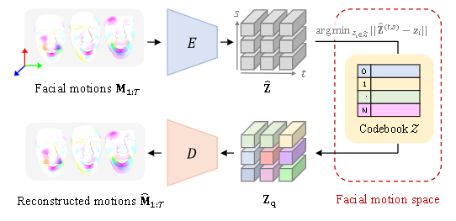
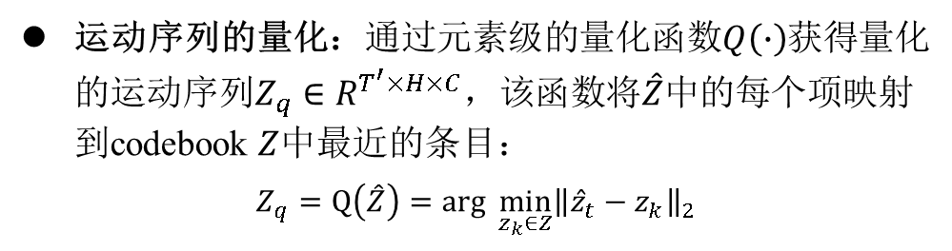
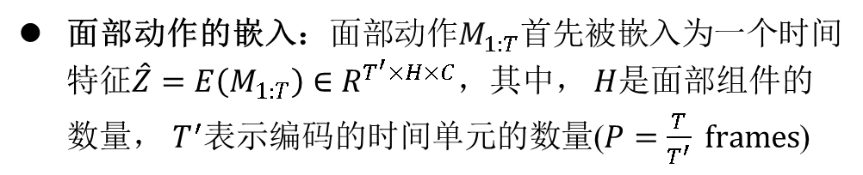
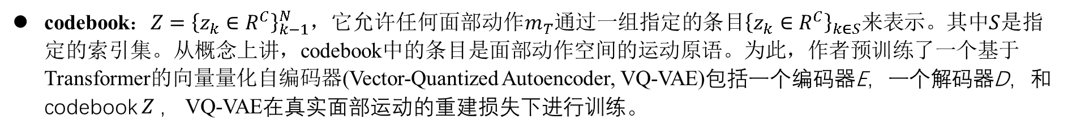
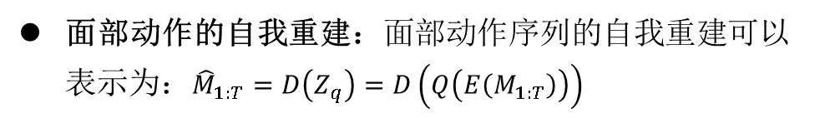
研究内容
Discrete Facial Motion Space
Codebook of motion primitives
codebook：$Z={\left\{z_{k}∈R^{C}\right\}}_{k−1}^{N}$，它允许任何面部动作$m_{T}$通过一组指定的条目${\left\{z_{k}∈R^{C}\right\}}_{k∈S}$来表示。其中$S$是指定的索引集。从概念上讲，codebook中的条目是面部动作空间的运动原语。为此，作者预训练了一个基于Transformer的向量量化自编码器(Vector-Quantized Autoencoder, VQ-VAE)包括一个编码器E，一个解码器D，和codebook $Z$， VQ-VAE在真实面部运动的重建损失下进行训练。
面部动作的嵌入：面部动作$M_{1:T}$首先被嵌入为一个时间特征$\hat{Z}=E\left(M_{1:T}\right)∈R^{T^{′}×H×C}$，其中， $H$是面部组件的数量， $T^{′}$表示编码的时间单元的数量($P=\frac{T}{T^{′}} frames$)
运动序列的量化：通过元素级的量化函数$Q\left(∙\right)$获得量化的运动序列$Z_{q}∈R^{T^{′}×H×C}$，该函数将$\hat{Z}$中的每个项映射到codebook $Z$中最近的条目：
$$Z_{q}=Q\left(\hat{Z}\right)=arg \min_{z_{k}∈Z}{{\left\|{\hat{z}}_{t}−z_{k}\right\|}_{2}}$$
[1]
面部动作的自我重建：面部动作序列的自我重建可以表示为：${\hat{M}}_{1:T}=D\left(Z_{q}\right)=D\left(Q\left(E\left(M_{1:T}\right)\right)\right)$
[1] Xing J, Xia M, Zhang Y, et al. Codetalker: Speech-driven 3d facial animation with discrete motion prior[C]//Proceedings of the IEEE/CVF Conference on Computer Vision and Pattern Recognition. 2023: 12780-12790.
XJU-ICIG

Slide 10
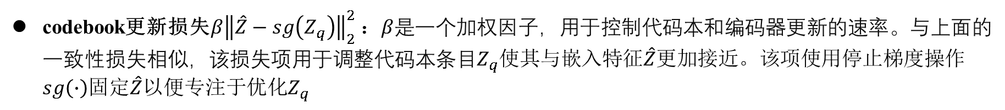
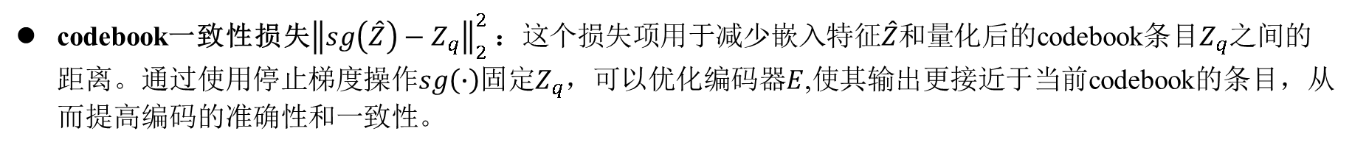
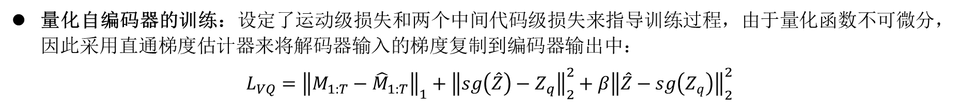
研究内容
Discrete Facial Motion Space
Training objectives.
量化自编码器的训练：设定了运动级损失和两个中间代码级损失来指导训练过程，由于量化函数不可微分，因此采用直通梯度估计器来将解码器输入的梯度复制到编码器输出中：
$$L_{VQ}={\left\|M_{1:T}−{\hat{M}}_{1:T}\right\|}_{1}+{\left\|sg\left(\hat{Z}\right)−Z_{q}\right\|}_{2}^{2}+β{\left\|\hat{Z}−sg\left(Z_{q}\right)\right\|}_{2}^{2}$$
[1]
重建损失${\left\|M_{1:T}−{\hat{M}}_{1:T}\right\|}_{1}$：这一项是 L1 损失，用于测量重建的面部动作${\hat{M}}_{1:T}$与真实面部序列$M_{1:T}$之间的绝对误差，以确保模型能够准确重建输入的面部动作序列。
[1]
codebook一致性损失${\left\|sg\left(\hat{Z}\right)−Z_{q}\right\|}_{2}^{2}$：这个损失项用于减少嵌入特征$\hat{Z}$和量化后的codebook条目$Z_{q}$之间的距离。通过使用停止梯度操作$sg\left(∙\right)$固定$Z_{q}$，可以优化编码器$E$,使其输出更接近于当前codebook的条目，从而提高编码的准确性和一致性。
[1]
codebook更新损失$β{\left\|\hat{Z}−sg\left(Z_{q}\right)\right\|}_{2}^{2}$：$β$是一个加权因子，用于控制代码本和编码器更新的速率。与上面的一致性损失相似，该损失项用于调整代码本条目$Z_{q}$使其与嵌入特征$\hat{Z}$更加接近。该项使用停止梯度操作$sg\left(∙\right)$固定$\hat{Z}$以便专注于优化$Z_{q}$
[1]
[1] Xing J, Xia M, Zhang Y, et al. Codetalker: Speech-driven 3d facial animation with discrete motion prior[C]//Proceedings of the IEEE/CVF Conference on Computer Vision and Pattern Recognition. 2023: 12780-12790.
XJU-ICIG

Slide 11
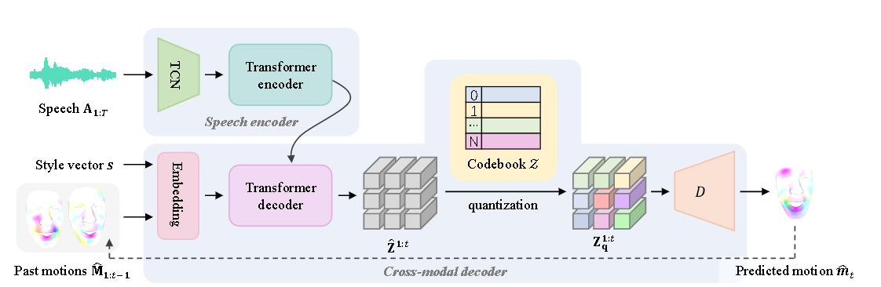
研究内容
Speech-Driven Motion Synthesis
[1]
[1] Xing J, Xia M, Zhang Y, et al. Codetalker: Speech-driven 3d facial animation with discrete motion prior[C]//Proceedings of the IEEE/CVF Conference on Computer Vision and Pattern Recognition. 2023: 12780-12790.
XJU-ICIG
Notes:
利用学到的离散运动先验，就可以构建从输入语音到目标运动代码的跨模态映射，这些运动代码可以被解码成真实的面部动作。除了语音输入，作者还引入了对话风格的控制作为输入。
基于语音和风格向量的条件，采用了一个由音频编码器speech encoder和跨模态解码器Cross-modal decoder组成的时序自回归模型来学习面部动作空间，如图 2 所示。遵循 FaceFormer [16] 的设计，语音编码器采用了最先进的自监督预训练语音模型 wav2vec 2.0 的架构，该模型包括一个音频特征提取器和一个多层变压器编码器。音频特征提取器通过时序卷积网络（TCN）将原始波形的语音转换成特征向量。得益于有效的注意力机制，变压器编码器将音频特征转换成上下文化的语音表征。
除了预训练的代码本和VQ-VAE解码器外，我们的跨模态解码器包含一个嵌入块和一个带有因果自注意力的多层变压器解码器。

Slide 12


研究内容
Speech-Driven Motion Synthesis
风格条件：除了语音输入，作者还引入了对话风格的控制作为输入，即一个风格向量$s∈R_{+}^{M}∪\left\{0\right\}$，其中$M$是学习到的风格空间的维度，使用one-hot对每位说话者进行编码。
[1]
音频信号处理：同FaceFomer，语音编码器采用了最先进的自监督预训练语音模型 wav2vec 2.0的架构。首先通过时序卷积网络(Temporal Convolutions Network, TCN)将原始波形的语音转换成特征向量，之后再通过Transformer编码器将音频特征向量转换成上下文化的语音特征。
[1]
嵌入块Embeding：嵌入块通过以下方式结合过去的面部动作和风格嵌入：
[1]
其中，$P_{θ}$是一个线性投影层，$B=\left\{b_{1},…,b_{M}\right\}∈R^{C×M}$表示线性跨越风格空间的$M$个可学习基向量。
Transformer Decoder：同FaceFormer，采用因果自注意力机制学习过去面部动作序列上下文中每一帧之间的依赖性，和及跨模态注意力机制以对齐音频和动作模态。
[1]
特征离散化：Transformer Decoder输出的特征${\hat{z}}^{1:t}$被进一步量化为${\hat{z}}_{q}^{1:t}$并通过预训练的VQ-VAE解码器解码以生成预测的面部动作${\hat{m}}_{t}$
[1]
自回归预测：新预测的动作 ${\hat{m}}_{t}$被用来将过去的动作更新为 ${\hat{M}}_{1:t}$，并为下一次预测做准备。这个递归过程可以表述为：
[1]
[1] Xing J, Xia M, Zhang Y, et al. Codetalker: Speech-driven 3d facial animation with discrete motion prior[C]//Proceedings of the IEEE/CVF Conference on Computer Vision and Pattern Recognition. 2023: 12780-12790.
XJU-ICIG

Slide 13
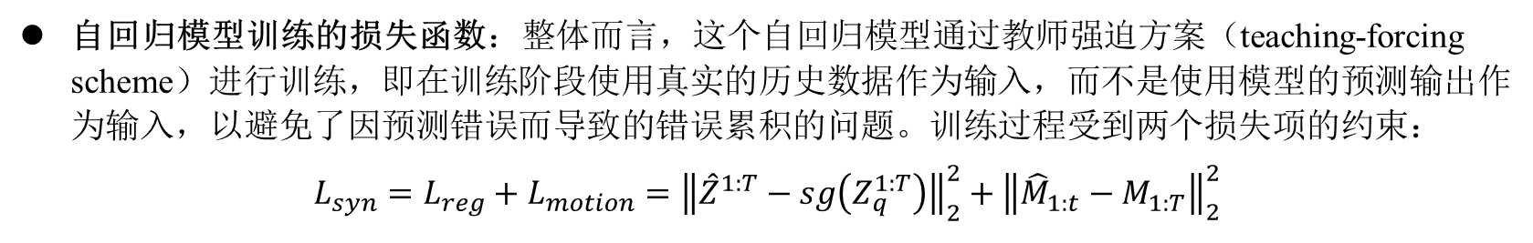
研究内容
Speech-Driven Motion Synthesis
Training objectives.
自回归模型训练的损失函数：整体而言，这个自回归模型通过教师强迫方案（teaching-forcing scheme）进行训练，即在训练阶段使用真实的历史数据作为输入，而不是使用模型的预测输出作为输入，以避免了因预测错误而导致的错误累积的问题。训练过程受到两个损失项的约束：
$$L_{syn}=L_{reg}+L_{motion}={\left\|{\hat{Z}}^{1:T}−sg\left(Z_{q}^{1:T}\right)\right\|}_{2}^{2}+{\left\|{\hat{M}}_{1:t}−M_{1:T}\right\|}_{2}^{2}$$
[1]
[1]
特征规则性损失$L_{reg}$：测量预测的运动特征${\hat{Z}}^{1:T}$与codebook中的量化特征$Z_{q}^{1:T}$之间的距离。
[1]
运动损失$L_{motion}$：测量预测的面部运动序列${\hat{M}}_{1:t}$与真实的面部运动序列$M_{1:T}$之间的差异。
训练细节：在训练过程中固定codebook和运动解码器以防止过拟合，并确保模型训练的稳定性。
[1]
[1] Xing J, Xia M, Zhang Y, et al. Codetalker: Speech-driven 3d facial animation with discrete motion prior[C]//Proceedings of the IEEE/CVF Conference on Computer Vision and Pattern Recognition. 2023: 12780-12790.
XJU-ICIG

Slide 14
04
实验结果及分析
XJU-ICIG

Slide 15
实验结果及分析
EXPERIMENTAL SETUP
Dataset：
使用两个公开可用的 3D 数据集 BIWI 和 VOCASET 进行训练和测试。这两个数据集都提供了英语口语的音频-3D形状扫描对。BIWI 包含在所有14名志愿者分别以中性感情和情绪化录音的 40 个句子。3D面部几何图形以25fps的速度捕获，每个图形有23370个顶点。每个序列平均长4.67秒作者将数据分为一个训练集(BIWI-Train)，其中包含6个受试者所说的192个句子(每个受试者说32个句子)，一个验证集(BIWI-Val)，包含6个受试者所说的24个句子(每个受试者说4个句子)，以及两个测试集(BIWI-Test-A和BIWI-Test-B)。BIWI-Test-A包括6个受试者所说的24句话(每个人说4句话)，BIWI-Test-B测试包括8个受试者所说的32句话(每个人说4句话)。
VOCASET由来自12个受试者的480个面部动作序列组成。每个序列以60fps的速度捕获，长度在3到4秒之间。每个3D面网格有5023个顶点。为了公平比较，作者使用与VOCA相同的训练、验证和测试部分，分别称为VOCA-train、VOCA-val和VOCA-test.
相比之下，BIWI 代表了一个更具挑战性的唇形同步数据集，因为它所涵盖的音素更少。
[1]
[1]
[1] Xing J, Xia M, Zhang Y, et al. Codetalker: Speech-driven 3d facial animation with discrete motion prior[C]//Proceedings of the IEEE/CVF Conference on Computer Vision and Pattern Recognition. 2023: 12780-12790.
XJU-ICIG

Slide 16

实验结果及分析
Evaluation Metrics
Evaluation Metrics：同MeshTalk和FaceFormer，作者采用唇顶点误差(Lip vertex error)来衡量唇同步。此外，为了评估整体面部动态，引入了一种新的定量测量，即上半面部运动统计(Upper-face dynamics deviation)
[1]
Lip vertex error：它测量预测序列与真实数据的唇边偏差，即计算每帧所有唇边顶点的最大L2误差，并取所有帧的平均值。
[1]
Upper-face dynamics deviation：上半脸的表情与语音之间的关联通常较松，这种关系依赖于个人的说话风格以及语音内容的语义。基于这一理解，作者提出了一种度量面部动态变化的方法，用于比较运动序列与真实值之间的差异。具体来说，上半脸动态偏差(upper-face dynamics deviation, FDD)通过以下方式计算：
[1]
[1]
其中，$M_{1:T}^{v}∈R^{3×T}$表示第 v 个顶点的运动，$S_{v}$是上半脸顶点的索引集，$dyn\left(∙\right)$表示表示沿时间轴对元素级 L2 范数计算标准差。
[1] Xing J, Xia M, Zhang Y, et al. Codetalker: Speech-driven 3d facial animation with discrete motion prior[C]//Proceedings of the IEEE/CVF Conference on Computer Vision and Pattern Recognition. 2023: 12780-12790.
XJU-ICIG

Slide 17
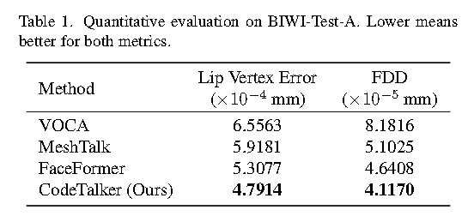
实验结果及分析
定性评估
[1]
[1] Xing J, Xia M, Zhang Y, et al. Codetalker: Speech-driven 3d facial animation with discrete motion prior[C]//Proceedings of the IEEE/CVF Conference on Computer Vision and Pattern Recognition. 2023: 12780-12790.
XJU-ICIG

Slide 18
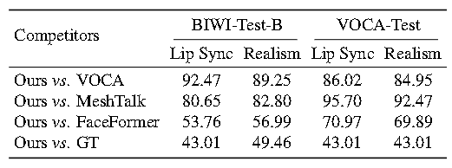
实验结果及分析
定性评估
User Study
[1]
[1] Xing J, Xia M, Zhang Y, et al. Codetalker: Speech-driven 3d facial animation with discrete motion prior[C]//Proceedings of the IEEE/CVF Conference on Computer Vision and Pattern Recognition. 2023: 12780-12790.
XJU-ICIG

Slide 19
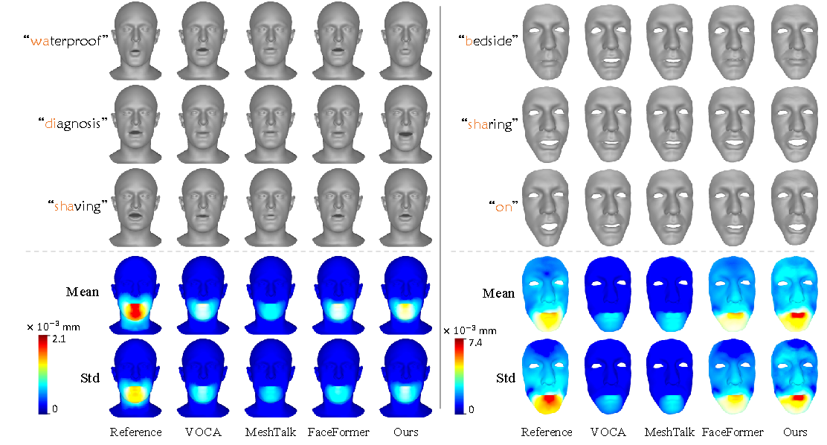
实验结果及分析
质量评估
[1]
[1] Xing J, Xia M, Zhang Y, et al. Codetalker: Speech-driven 3d facial animation with discrete motion prior[C]//Proceedings of the IEEE/CVF Conference on Computer Vision and Pattern Recognition. 2023: 12780-12790.
XJU-ICIG

Slide 20
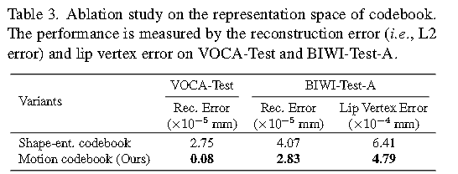
实验结果及分析
Ablation Studies
Representation space
[1]
[1] Xing J, Xia M, Zhang Y, et al. Codetalker: Speech-driven 3d facial animation with discrete motion prior[C]//Proceedings of the IEEE/CVF Conference on Computer Vision and Pattern Recognition. 2023: 12780-12790.
XJU-ICIG
Notes:
编码器的多头自注意力可视化
图 3 (a) 编码器自注意力
近距离关注：如图所示，注意力权重的对角线明显，表明编码器自注意力机制主要关注临近的音频帧。这种近距离的关注反映了音频数据中短范围上下文的依赖性。
远距离关注：此外，图中也显示了对一些较远未来和过去帧的关注。这表明Transformer的自注意力机制能够捕获短程和长程的音频上下文依赖，这些被关注的音频帧可能包含了影响当前面部运动的更多信息性上下文特征。
解码器的偏置因果多头自注意力可视化
图 3 (b) 解码器自注意力
因果注意力与时间偏差：可视化对应于结合时间偏差的因果注意力（公式 (6)）。图中清晰地展示了在更近的时间周期内，面部运动帧被赋予了更高的权重，这些帧更有可能影响当前的面部运动。
周期性关注模式：例如，如果一个人在过去的几帧中一直在笑，那么接下来他可能继续保持微笑的表情，这种模式在注意力权重中得到了体现，近期的笑容帧有更高的权重。

Slide 21
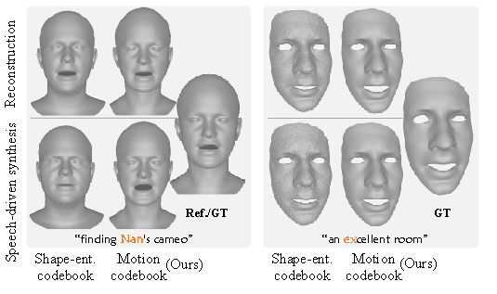
实验结果及分析
Ablation Studies
Representation space
[1]
[1] Xing J, Xia M, Zhang Y, et al. Codetalker: Speech-driven 3d facial animation with discrete motion prior[C]//Proceedings of the IEEE/CVF Conference on Computer Vision and Pattern Recognition. 2023: 12780-12790.
XJU-ICIG
Notes:
编码器的多头自注意力可视化
图 3 (a) 编码器自注意力
近距离关注：如图所示，注意力权重的对角线明显，表明编码器自注意力机制主要关注临近的音频帧。这种近距离的关注反映了音频数据中短范围上下文的依赖性。
远距离关注：此外，图中也显示了对一些较远未来和过去帧的关注。这表明Transformer的自注意力机制能够捕获短程和长程的音频上下文依赖，这些被关注的音频帧可能包含了影响当前面部运动的更多信息性上下文特征。
解码器的偏置因果多头自注意力可视化
图 3 (b) 解码器自注意力
因果注意力与时间偏差：可视化对应于结合时间偏差的因果注意力（公式 (6)）。图中清晰地展示了在更近的时间周期内，面部运动帧被赋予了更高的权重，这些帧更有可能影响当前的面部运动。
周期性关注模式：例如，如果一个人在过去的几帧中一直在笑，那么接下来他可能继续保持微笑的表情，这种模式在注意力权重中得到了体现，近期的笑容帧有更高的权重。

Slide 22
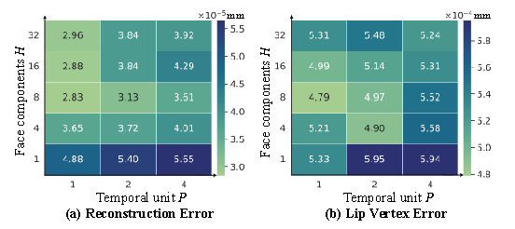
实验结果及分析
Ablation Studies
Codebook construction
[1]
[1] Xing J, Xia M, Zhang Y, et al. Codetalker: Speech-driven 3d facial animation with discrete motion prior[C]//Proceedings of the IEEE/CVF Conference on Computer Vision and Pattern Recognition. 2023: 12780-12790.
XJU-ICIG
Notes:
进一步研究了用于码本构造的超参数。我们通过测量不同设置⟨P, H⟩的重建精度和跨模态映射精度(即唇顶点误差)来评估其性能。首先，我们评估重建精度，如图 7(a) 所示。一方面，增加 P 会降低重建精度，这可以通过要表示的运动的复杂性增加来解释。另一方面，增加 H 简化了重建，但存在过度拟合的风险，

Slide 23
05
结论
XJU-ICIG

Slide 24
结 论
通过将面部动画问题定义为离散空间中的代码查询任务，该方法方法有效降低了由于不同模态之间的不一致性导致的歧义，提升了面部动作的合成质量。
与现有技术相比，该方法在唇部同步和表情的动态表现上更为准确和生动。
当前方法是基于面部动作与头部形状无关的假设的，这一假设在实际应用中可能不完全合理，需要通过进一步研究来验证其有效性
模型采用了通用的运动先验，但这些先验基于特定的数据集，可能与实际应用中的面部动作分布存在偏差。未来可以探索更广泛的数据源来优化这一点。
XJU-ICIG

Slide 25
组会汇报
Sadtalker: Learning realistic 3d motion coefficients for stylized audio-driven single image talking face animation
汇报人：主田横
2024.04.15
XJU-ICIG
文献作者： Zhang W, Cun X, Wang X, et al.

Slide 26
一、研究背景
二、文章创新点
三、研究内容
四、实验和结果分析
五、结论
目 录
contents
XJU-ICIG

Slide 27
01
研究背景
XJU-ICIG

Slide 28
研 究 背 景
过去的工作及其存在的问题：
通过一张人脸图像和一段语音生成“Talking-head”视频仍然面临诸多挑战，如不自然的头部移动、扭曲的表情以及身份识别的修改问题。这些问题主要是由于从耦合的2D运动场中学习导致的。而另一方面，直接使用3D信息则会出现表情僵硬和视频不连贯的问题​。
此外，目前的技术主要依赖于2D运动场和基于面部地标的方法，这些方法在质量上受到生成偏好姿势、模糊、身份修改和面部扭曲的限制
XJU-ICIG

Slide 29
02
文章创新点
XJU-ICIG

Slide 30
文章创新点
创新点：
提出了 SadTalker，一种通过音频生成3D 运动系数并使用这些系数来生成风格化音频驱动的单图像说话人脸动画的新系统
为了从音频中学习3DMM模型(3D Morphable Model)的真实3D运动系数，分别提出了ExpNet和PoseVAE。
提出了一种新的语义解缠和3D感知人脸渲染来生成逼真的说话头部视频。
XJU-ICIG

Slide 31
03
研究内容
XJU-ICIG

Slide 32
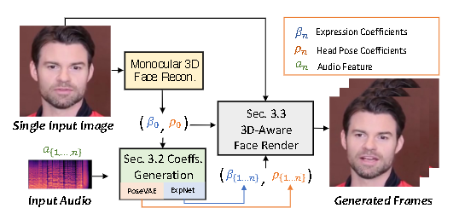
研究内容
整体框架：
[1]
[1] Zhang W, Cun X, Wang X, et al. Sadtalker: Learning realistic 3d motion coefficients for stylized audio-driven single image talking face animation[C]//Proceedings of the IEEE/CVF Conference on Computer Vision and Pattern Recognition. 2023: 8652-8661.
XJU-ICIG
Notes:
3D运动系数既包含头部姿势，也包含表情，其中头部姿势是全局运动，表情是相对局部的。为此，完全学习一切将导致网络的巨大不确定性，因为头部姿势与音频的关系相对较弱，而嘴唇运动高度连接。

Slide 33
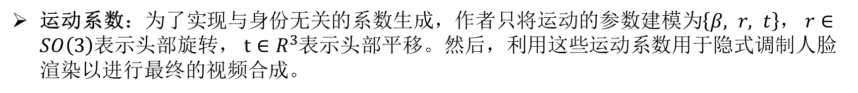
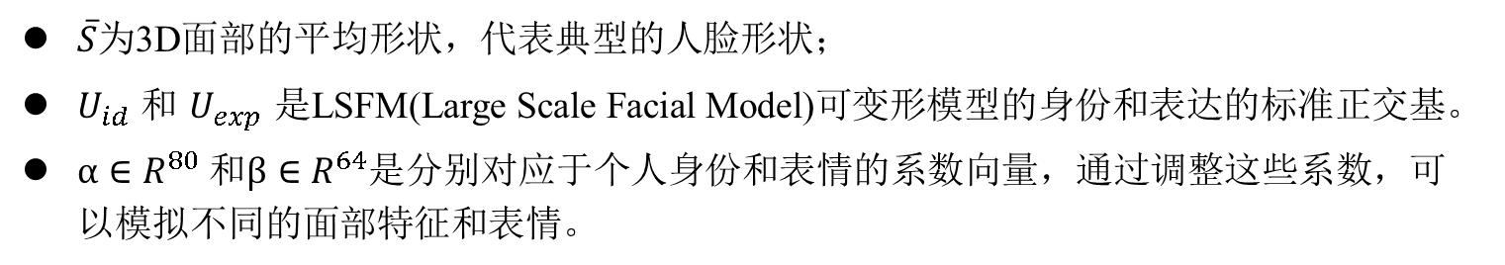
研究内容
Preliminary of 3D Face Mode
中间表达选择：该技术使用预测的3DMM系数作为中间表示形式，允许从基本的3D面部形状通过线性组合各种身份和表情向量来复杂化特定人的面部特征。
在3DMM中，3D人脸形状$S$可以解耦为：
$$S = \overline{S}+ αU_{id} +βU_{exp}$$
[1]
$\overline{S}$为3D面部的平均形状，代表典型的人脸形状；
$U_{id}$和$U_{exp}$是LSFM(Large Scale Facial Model)可变形模型的身份和表达的标准正交基。
$α∈R^{80}$ 和$β∈R^{64}$是分别对应于个人身份和表情的系数向量，通过调整这些系数，可以模拟不同的面部特征和表情。
运动系数：为了实现与身份无关的系数生成，作者只将运动的参数建模为$\left\{β, r, t\right\}$， $r∈SO\left(3\right)$表示头部旋转， $t∈R^{3}$表示头部平移。然后，利用这些运动系数用于隐式调制人脸渲染以进行最终的视频合成。
[1]
[1] Zhang W, Cun X, Wang X, et al. Sadtalker: Learning realistic 3d motion coefficients for stylized audio-driven single image talking face animation[C]//Proceedings of the IEEE/CVF Conference on Computer Vision and Pattern Recognition. 2023: 8652-8661.
XJU-ICIG
Notes:
LSFM形态模型，即大规模面部模型，是一种基于3D形态建模技术的高级面部构建模型，它利用了大量的3D面部扫描数据来创建一个包含广泛人种特征的统计形态模型。这种模型是通过对多个人的3D扫描数据进行主成分分析（PCA）来构建的，能够捕捉到人脸在自然人群中的主要变异性。
【PCA，主要成分分析。旨在找到数据的主成分，这些成分是数据方差最大的方向。第一个主成分是数据中方差最大的方向，第二个主成分是与第一个主成分正交（即不相关）且方差次大的方向，依此类推。】

Slide 34
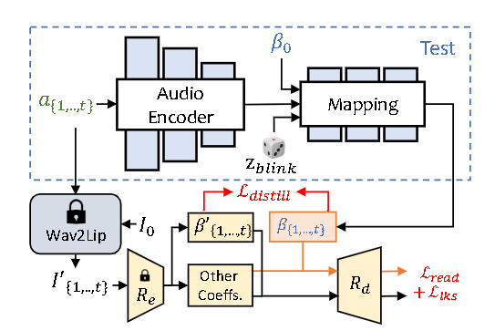

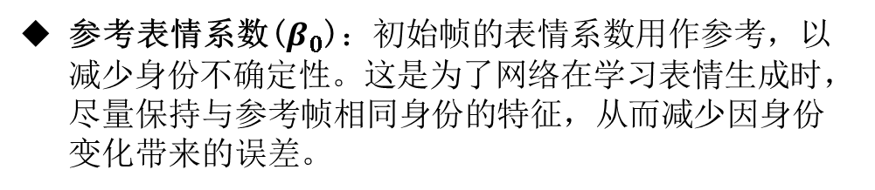
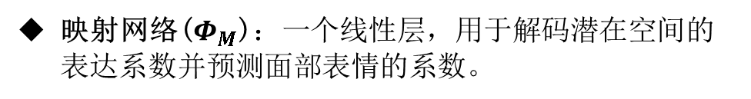
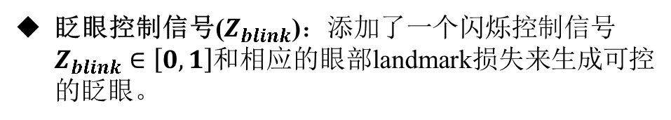
研究内容
Motion Coefficients Generation through Audio
ExpNet
音频编码器($Φ_{A}$):使用基于ResNet的音频编码器将音频特征（通常是Mel频谱图）转换成一个潜在空间的表示。这个编码器可以捕捉音频中的关键信息，为生成对应的表情系数做准备。
映射网络($Φ_{M}$)：一个线性层，用于解码潜在空间的表达系数并预测面部表情的系数。
参考表情系数($β_{0}$)：初始帧的表情系数用作参考，以减少身份不确定性。这是为了网络在学习表情生成时，尽量保持与参考帧相同身份的特征，从而减少因身份变化带来的误差。
眨眼控制信号($Z_{blink}$)：添加了一个闪烁控制信号$Z_{blink}∈\left[0,1\right]$和相应的眼部landmark损失来生成可控的眨眼。
[1]
网络表达式：
[1] Zhang W, Cun X, Wang X, et al. Sadtalker: Learning realistic 3d motion coefficients for stylized audio-driven single image talking face animation[C]//Proceedings of the IEEE/CVF Conference on Computer Vision and Pattern Recognition. 2023: 8652-8661.
XJU-ICIG

Slide 35




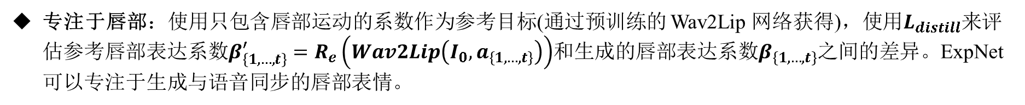
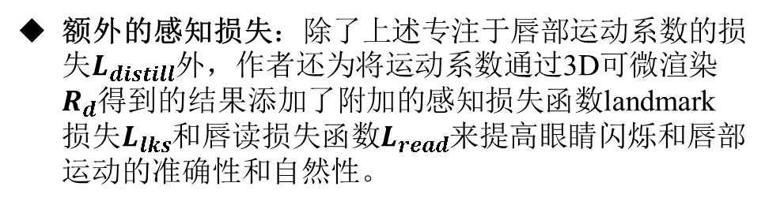
研究内容
Motion Coefficients Generation through Audio
ExpNet
专注于唇部：使用只包含唇部运动的系数作为参考目标(通过预训练的 Wav2Lip 网络获得)，使用$L_{distill}$来评估参考唇部表达系数$β_{\left\{1,…,t\right\}}^{′}=R_{e}\left(Wav2Lip\left(I_{0},a_{\left\{1,…,t\right\}}\right)\right)$和生成的唇部表达系数$β_{\left\{1,…,t\right\}}$之间的差异。ExpNet可以专注于生成与语音同步的唇部表情。
其中，$β_{t}^{g}$是生成的唇部运动系数， $β_{t}^{lip}$是参考唇部运动系数。
额外的感知损失：除了上述专注于唇部运动系数的损失$L_{distill}$外，作者还为将运动系数通过3D可微渲染$R_{d}$得到的结果添加了附加的感知损失函数landmark 损失$L_{lks}$和唇读损失函数$L_{read}$来提高眼睛闪烁和唇部运动的准确性和自然性。
[1]
[1] Zhang W, Cun X, Wang X, et al. Sadtalker: Learning realistic 3d motion coefficients for stylized audio-driven single image talking face animation[C]//Proceedings of the IEEE/CVF Conference on Computer Vision and Pattern Recognition. 2023: 8652-8661.
XJU-ICIG
Notes:
R_{t}是眼部区域的高度与宽度之比，Z_{blink} ^{t} 是第 t 帧的眨眼控制信号，它是均匀随机生成的。
C_{P}是唇部landmark序列

Slide 36
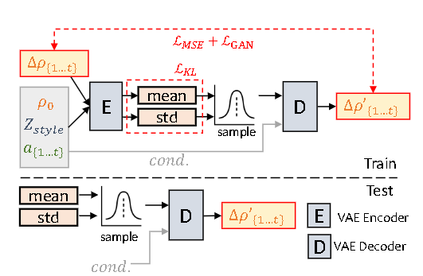
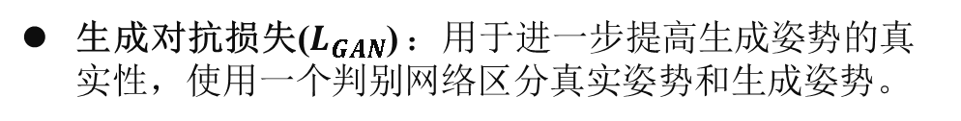
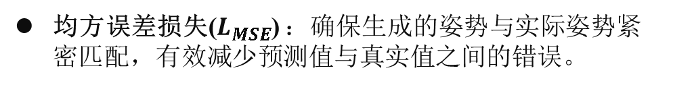
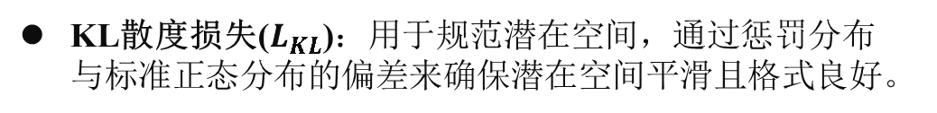
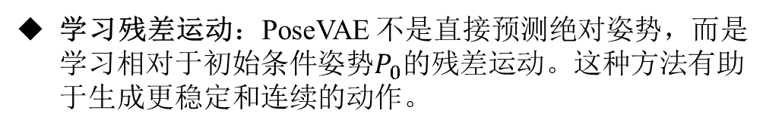
研究内容
Motion Coefficients Generation through Audio
PoseVAE：学习并生成音频驱动的说话头部视频中的头部运动$P∈R^{6}$的变分自编码器模型。
编码器$\left(E\right)$:将连续t帧的头部姿势作为输入，并通过两层多层感知机(MLP)将这些姿势映射到一个高斯分布上以获得头部姿势的潜在表示，捕获头部动作的潜在概率模型。
解码器$\left(D\right)$：以编码器得到的高斯分布中抽样得到的样本为输入，通过两层MLP接收这些样本(连同如音频特征和风格标识符等条件)并重建连续 t 帧的头部姿势。
学习残差运动：PoseVAE 不是直接预测绝对姿势，而是学习相对于初始条件姿势$P_{0}$的残差运动。这种方法有助于生成更稳定和连续的动作。
损失函数：
KL散度损失($L_{KL}$)：用于规范潜在空间，通过惩罚分布与标准正态分布的偏差来确保潜在空间平滑且格式良好。
[1]
均方误差损失($L_{MSE}$) ：确保生成的姿势与实际姿势紧密匹配，有效减少预测值与真实值之间的错误。
生成对抗损失($L_{GAN}$) ：用于进一步提高生成姿势的真实性，使用一个判别网络区分真实姿势和生成姿势。
[1] Zhang W, Cun X, Wang X, et al. Sadtalker: Learning realistic 3d motion coefficients for stylized audio-driven single image talking face animation[C]//Proceedings of the IEEE/CVF Conference on Computer Vision and Pattern Recognition. 2023: 8652-8661.
XJU-ICIG
Notes:
Mean是均值，std是方差

Slide 37
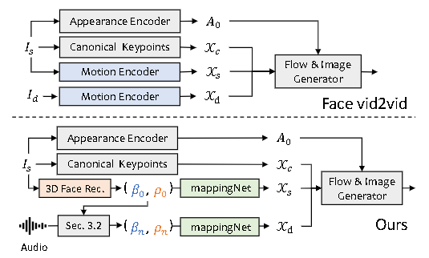

研究内容
3D-aware Face Render
MappingNet：用于学习显式的3DMM运动系数(唇部运动系数和头部姿势)与隐式的无监督3D关键点之间的关系。这个网络由多个一维卷积层构建。
平滑处理：类似于 PIRenderer，使用时间窗内的系数进行平滑处理。不同之处在于，作者发现PIRenderer中的面部对齐运动系数会极大影响音频驱动视频生成的自然性，因此作者专注于使用表情和头部姿势的系数。
训练步骤：
以自监督的方式训练 face-vid2vid ，与其原始论文相同。
冻结外观编码器、规范关键点估计器和图像生成器的所有参数以对模型进行调整。然后，采用重建风格的训练方式在真实视频3DMM系数上训练映射网络。
关键点和视频生成：无监督关键点的领域内使用L1损失进行监督，按照原始实现的方法生成最终视频。这帮助确保生成的视频在视觉上忠实于原始动作和表情
[1]
[1] Zhang W, Cun X, Wang X, et al. Sadtalker: Learning realistic 3d motion coefficients for stylized audio-driven single image talking face animation[C]//Proceedings of the IEEE/CVF Conference on Computer Vision and Pattern Recognition. 2023: 8652-8661.
XJU-ICIG
Notes:
PIRenderer 是一种专门设计用来从单张图片或视频帧中生成控制性强的肖像图片的渲染器，其核心在于使用3D形态模型（3D Morphable Model, 3DMM）来增强图像的渲染过程中的控制性和自然性。这种方法特别适用于需要精确面部对齐和表情调整的应用，比如虚拟现实、电影制作和高级图形设计。
K′n 和 Kn 分别是 MappingNet 生成的第 n 个关键点和原始 facevid2vid 的运动生成器生成的第 n 个关键

Slide 38
04
实验结果及分析
XJU-ICIG

Slide 39
实验结果及分析
Dataset & Evaluation Metrics
Dataset：使用VoxCeleb数据集进行训练，其中包含超过10万个1251名受试者的视频。我们按照以前的图像动画方法裁剪原始视频，并将视频大小调整为256×256。预处理后，数据用于训练FaceRender。由于一些视频和音频在VoxCeleb中没有对齐，于是选择了46名受试者的1890个对齐的视频和音频来训练PoseVAE和ExpNet。输入音频下采样为16kHz，并转换为具有与Wav2lip相同设置的mel频谱图。测试：使用了来自HDTF数据集的346个视频的前8秒视频（总共约70k帧），它包含高分辨率和复杂环境下的头部视频。这些视频也会进行裁剪和处理，并调整大小至256×256进行评估。我们使用每个视频的第一帧作为参考图像来生成视频
[1]
Evaluation Metrics：使用 Frechet Inception Distance (FID) 和 cumulative probability blur detection (CPBD) 来评估生成图像的质量，其中FID用于评估生成帧的真实感，CPBD用于评估生成帧的清晰度。为了评估身份保持，计算源图像与生成帧之间身份嵌入的余弦相似性（CSIM），在此过程中使用ArcFace来提取图像的身份嵌入。为了评估唇部同步和嘴形，评估来自 Wav2Lip的嘴形的感知差异，包括距离得分（LSE-D）和置信度得分（LSE-C）。还进行了一些指标评估生成帧的头部动作。对于生成头部动作的多样性，计算了从生成帧中提取的头部动作特征嵌入的标准差，使用的是 Hopenet。对于音频和生成头部动作的对齐，我们计算了如 Bailando 中的节拍对齐得分（Beat Align Score）。
[1]
[1] Zhang W, Cun X, Wang X, et al. Sadtalker: Learning realistic 3d motion coefficients for stylized audio-driven single image talking face animation[C]//Proceedings of the IEEE/CVF Conference on Computer Vision and Pattern Recognition. 2023: 8652-8661.
XJU-ICIG
Notes:
MFCC（Mel Frequency Cepstral Coefficients，梅尔频率倒谱系数）

Slide 40
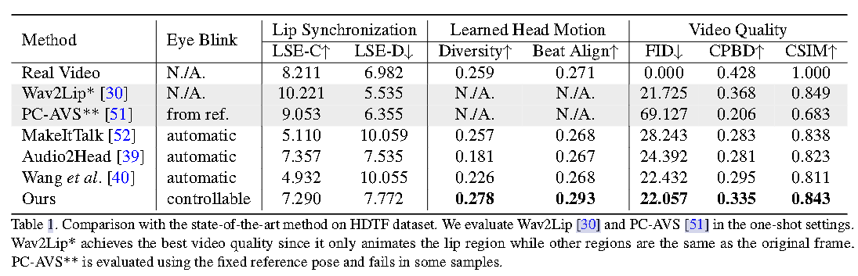
实验结果及分析
定性评估
[1]
[1] Zhang W, Cun X, Wang X, et al. Sadtalker: Learning realistic 3d motion coefficients for stylized audio-driven single image talking face animation[C]//Proceedings of the IEEE/CVF Conference on Computer Vision and Pattern Recognition. 2023: 8652-8661.
XJU-ICIG
Notes:
MFCC（Mel Frequency Cepstral Coefficients，梅尔频率倒谱系数）

Slide 41
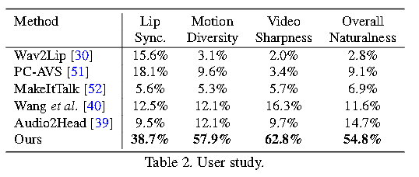
实验结果及分析
定性评估
User Study
[1]
[1] Xing J, Xia M, Zhang Y, et al. Codetalker: Speech-driven 3d facial animation with discrete motion prior[C]//Proceedings of the IEEE/CVF Conference on Computer Vision and Pattern Recognition. 2023: 12780-12790.
XJU-ICIG

Slide 42
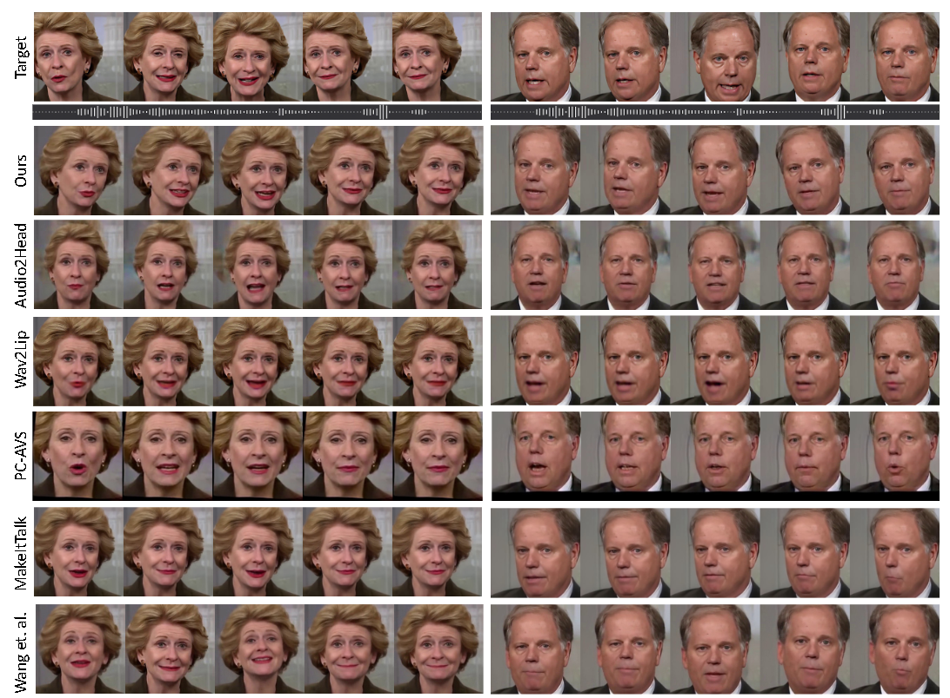
实验结果及分析
质量评估
[1]
[1] Zhang W, Cun X, Wang X, et al. Sadtalker: Learning realistic 3d motion coefficients for stylized audio-driven single image talking face animation[C]//Proceedings of the IEEE/CVF Conference on Computer Vision and Pattern Recognition. 2023: 8652-8661.
XJU-ICIG

Slide 43
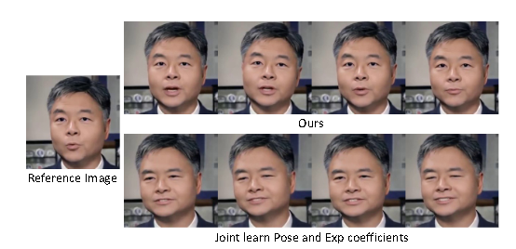
实验结果及分析
质量评估(多样化表达)
[1]
[1] Zhang W, Cun X, Wang X, et al. Sadtalker: Learning realistic 3d motion coefficients for stylized audio-driven single image talking face animation[C]//Proceedings of the IEEE/CVF Conference on Computer Vision and Pattern Recognition. 2023: 8652-8661.
XJU-ICIG

Slide 44
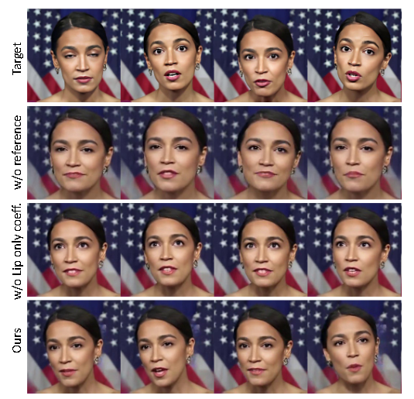
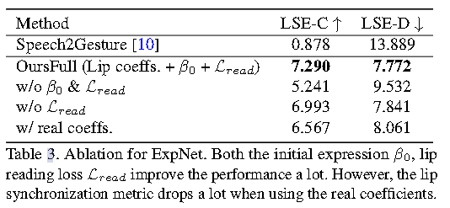
实验结果及分析
消融实验
Ablation for ExpNet
[1]
[1] Zhang W, Cun X, Wang X, et al. Sadtalker: Learning realistic 3d motion coefficients for stylized audio-driven single image talking face animation[C]//Proceedings of the IEEE/CVF Conference on Computer Vision and Pattern Recognition. 2023: 8652-8661.
XJU-ICIG
Notes:
可以看出，MLP 和 LSTM 都不能取得令人满意的结果，其中 MLP 忽略了时间序列LSTM 倾向于生成仍然的输出。基于 Transformer 的架构显着提高了性能，证明了 Transformer 在长期时间序列预测中的有效性。此外，高斯过程可以捕获帧之间的时间动态，从而提高最终性能。更多的分析和实验可以在补充材料中找到。

Slide 45
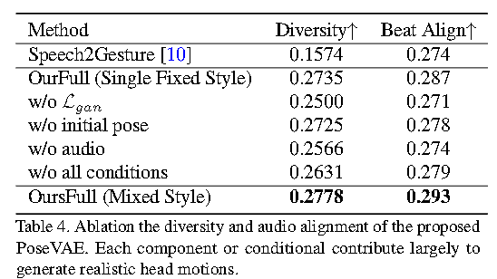
实验结果及分析
消融实验【唇形鉴别器训练的选择】
Ablation the diversity and audio alignment of the proposed PoseVAE
[1]
[1] Zhang W, Cun X, Wang X, et al. Sadtalker: Learning realistic 3d motion coefficients for stylized audio-driven single image talking face animation[C]//Proceedings of the IEEE/CVF Conference on Computer Vision and Pattern Recognition. 2023: 8652-8661.
XJU-ICIG
Notes:
我们使用 MFCC 特征或深度语音特征作为 NeRF 的条件。采用LMD和唇形同步评分来评价唇部运动精度。Ground Truth 指的是 LMD 和 Syncconf 的地面实况分数。我们的方法实现了最佳性能。

Slide 46
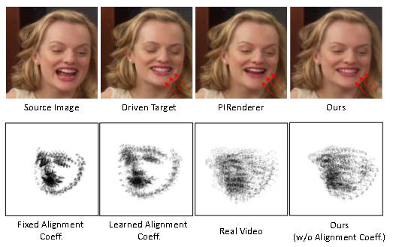
实验结果及分析
消融实验【唇形鉴别器训练的选择】
Ablation studies of face render
[1]
[1] Zhang W, Cun X, Wang X, et al. Sadtalker: Learning realistic 3d motion coefficients for stylized audio-driven single image talking face animation[C]//Proceedings of the IEEE/CVF Conference on Computer Vision and Pattern Recognition. 2023: 8652-8661.
XJU-ICIG
Notes:
我们使用 MFCC 特征或深度语音特征作为 NeRF 的条件。采用LMD和唇形同步评分来评价唇部运动精度。Ground Truth 指的是 LMD 和 Syncconf 的地面实况分数。我们的方法实现了最佳性能。

Slide 47
05
结论
XJU-ICIG

Slide 48
结 论
提出了一种新的风格化音频驱动的talking-head视频生成系统。作者使用3DMM模型的运动系数作为中间表达，并学习其与真实视频之间的关系。
为了从音频生成真实的3D系数，提出了ExpNet和PoseVAE，分别用于生成真实的表情和多样化的头部姿势。
为了建模3DMM运动系数与真实视频之间的关系，提出了一个新颖的3D感知的面部渲染器。
由于该方法是预测的是3DMM系数，因此该方法也可以直接用于其他模式，例如个性化的2D视觉配音，2D卡通动画，3D面部动画以及基于NeRF的4D Talking-head生成。
由于3DMM系数不能模拟眼睛和牙齿的变化，因此FaceRender中的mappingNet在某些情况下也很难合成真实的牙齿。这种限制可以通过GFPGAN等人脸恢复方法进行改进。
XJU-ICIG

Slide 49
感谢倾听 请老师和同学们批评指正
汇报人：主田横
2024.04.23
XJU-ICIG

